Slide 1
MEDIA MENGAJAR
Seni Budaya
UNTUK SD/MI KELAS 1

Slide 2
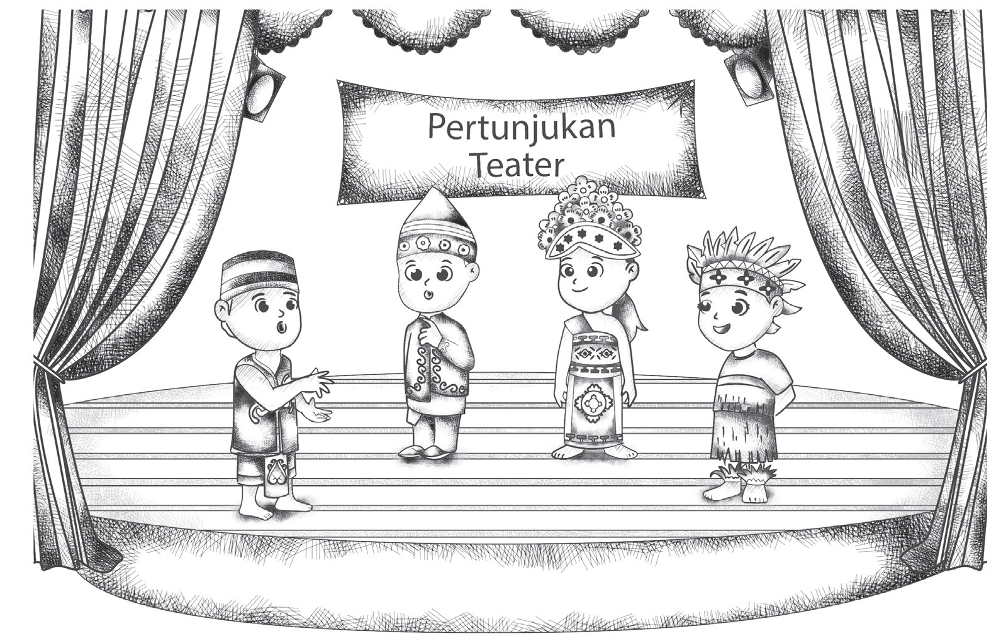
Bab
Seni Teater: Mengenal Teater
4
Tujuan Pembelajaran
Menjelaskan konsep drama melalui permainan.
Mengidentifikasi berbagai macam ekspresi dari pengalaman pribadi orang-orang di sekitar.
Mempraktikkan gerak sesuai pengalaman dan pengamatannya.
Mengidentifikasi gerak dan ekspresi pemain teater atau drama di atas pentas.
Notes:
Jika terdapat gambar cantumkan sumber gambar dgn ukuran font 10pt

Slide 3
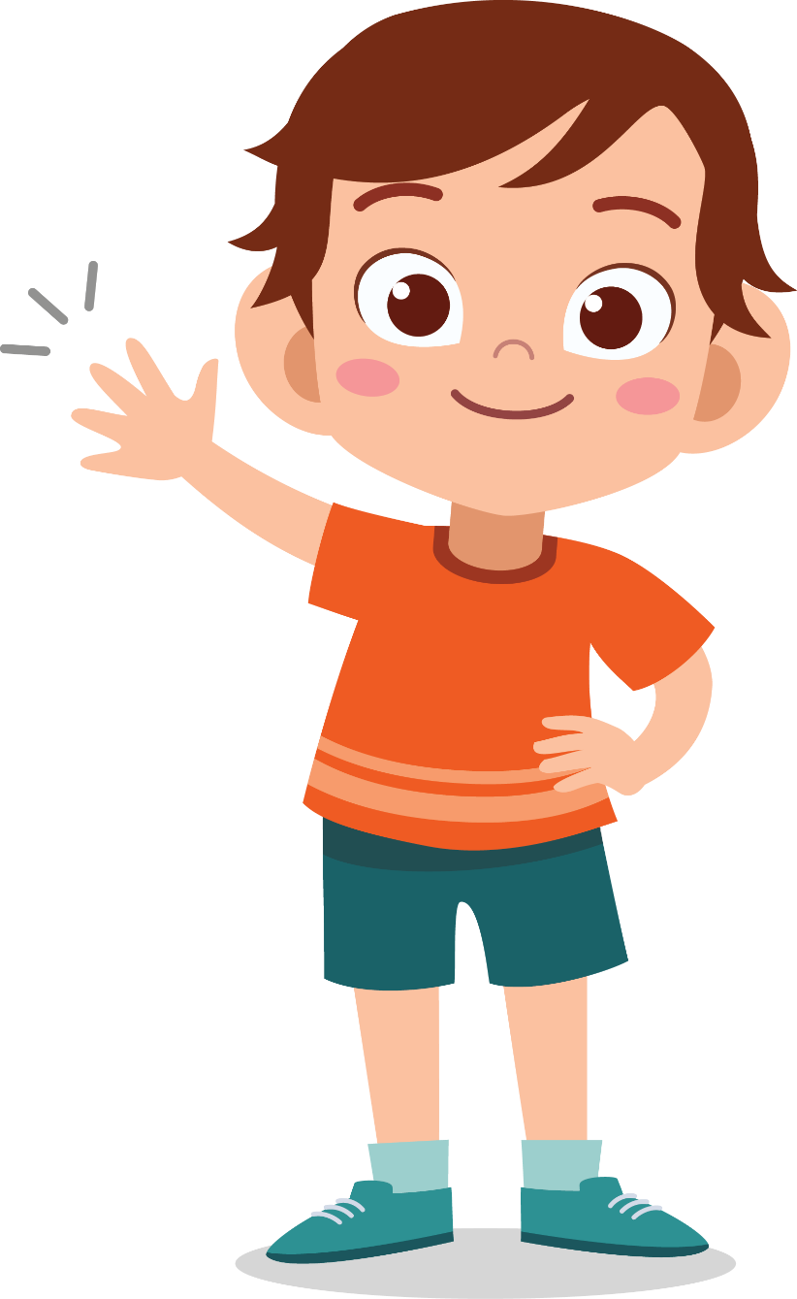
A. Mengenal Dunia Teater
1. Mari Berkenalan
Sikap-sikap ketika berkenalan:
Tersenyumlah ketika berkenalan.
Sapa teman dengan ramah.
Perkenalkan namamu.
Tanyakan keadaannya.

Slide 4
Contoh kegiatan berkenalan
Selamat pagi, saya Putri.
Selamat pagi, perkenalkan nama saya, Beni.

Slide 5
Contoh kegiatan berkenalan
Kabar baik. Bagaimana denganmu?
Apa kabar, Putri?

Slide 6
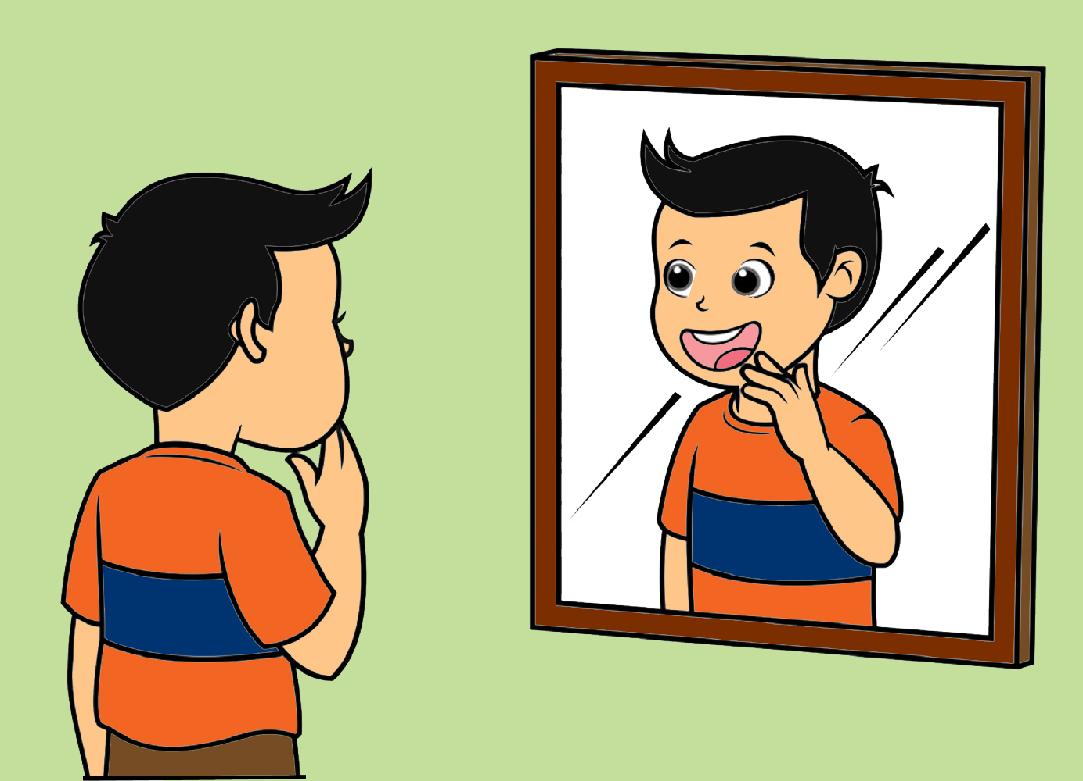
2. Mari Bermain Gerak Wajah
Kita perlu belajar gerak wajah.
Kita dapat menggunakan cermin untuk melihat gerak wajah kita.
Cobalah amati gerak dan bentuk wajahmu di depan cermin.

Slide 7
3. Mari Bernyanyi dan Bergerak
Dalam teater, kita perlu berlatih menyanyi sambil bergerak.
Lakukan gerakan sesuai dengan lagu yang dinyanyikan.

Slide 8
3. Mari Bernyanyi dan Bergerak
Ayo, nyanyikan lagu di samping.
Lalu, bergeraklah sesuai lirik lagu.

Slide 9
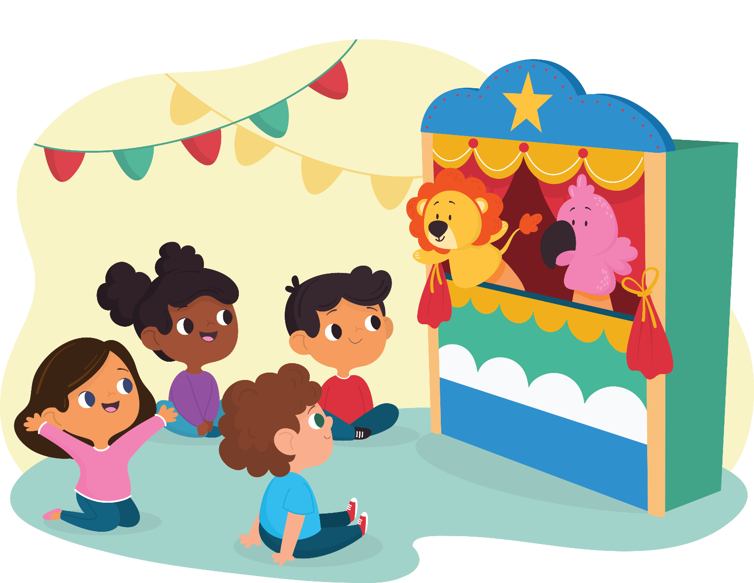
4. Mari Menonton Pertunjukan
Pertunjukan yang kamu tonton memiliki:
Judul
Tokoh
Percakapan
Sumber: freepik.com

Slide 10
4. Mari Menonton Pertunjukan
Hal-hal yang dapat dilakukan saat menonton pertunjukan.
Meniru ucapan sederhana salah satu tokoh.
Meniru gerak wajah salah satu tokoh.
Meniru gaya bergerak salah satu tokoh.
Sumber: freepik.com

Slide 11
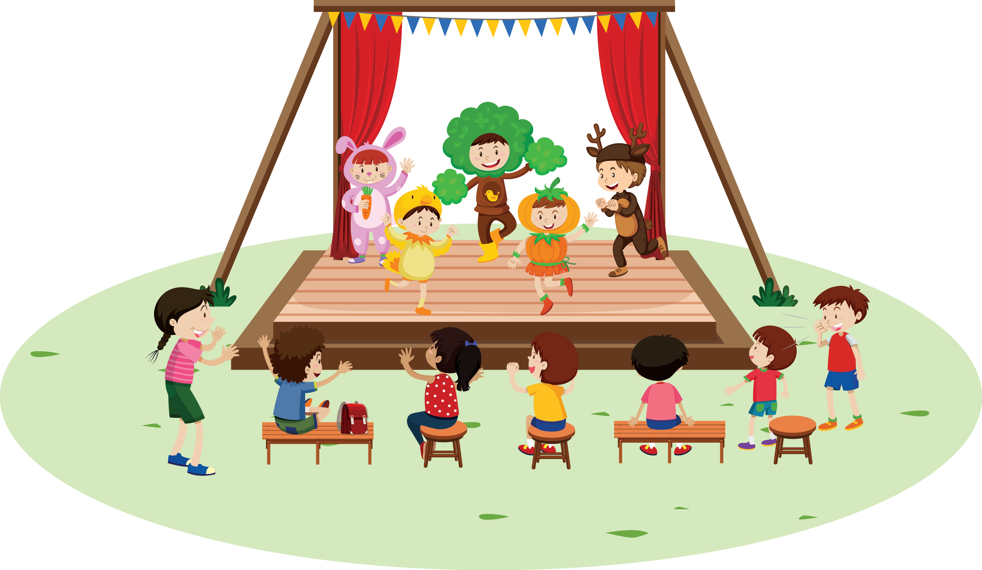
5. Mari Bermain Pertunjukan
Persiapan yang dilakukan sebelum bermain pertunjukan, yaitu:
a. Persiapan diri.
Sumber: freepik.com
b. Paham cerita yang dipentaskan.
c. Hafal kata-kata yang diucapkan.
d. Ingat gerakan yang dilakukan.
e. Bermain pertunjukan.

Slide 12
B. Serunya Bermain Tablo
1. Ungkapan Perasaan dalam Gerak
Senang atau sedih dapat terlihat dari gerak wajah seseorang.
Ketika bergerak dan merasa senang, wajah tampak tersenyum.
Ketika bergerak dan merasa sakit, wajah tampak cemberut.

Slide 13
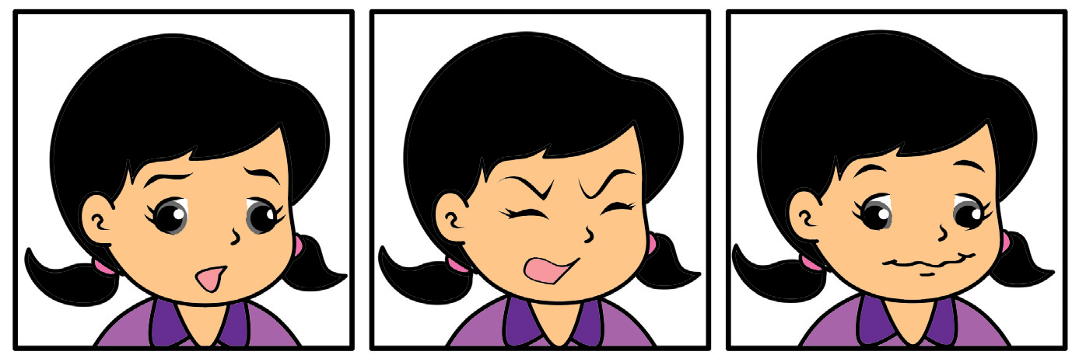
2. Gerak Wajah Berdasarkan Pengalaman
Perasaan dapat ditunjukkan dengan gerak wajah.
Perhatikan gerak wajah berikut.
Senang
Gelisah
Terkejut
Kesal
Malu

Slide 14
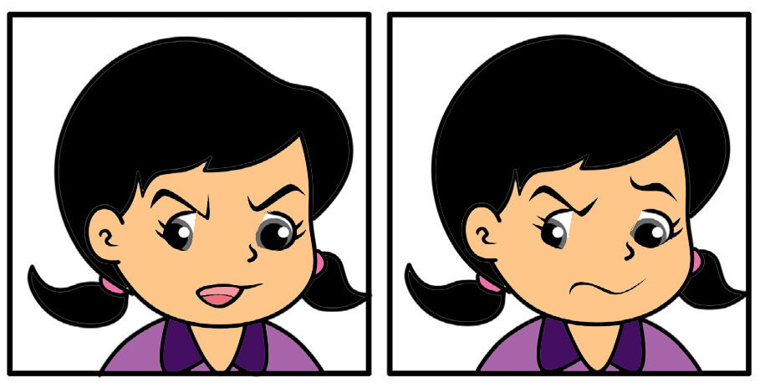
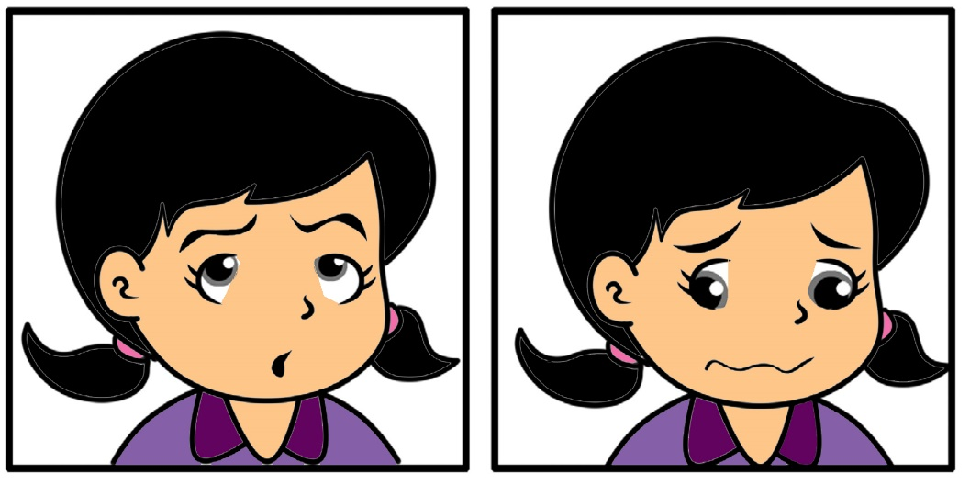
2. Gerak Wajah Berdasarkan Pengalaman
Perasaan dapat ditunjukkan dengan gerak wajah.
Perhatikan gerak wajah berikut.
Marah
Jengkel
Heran
Sedih

Slide 15
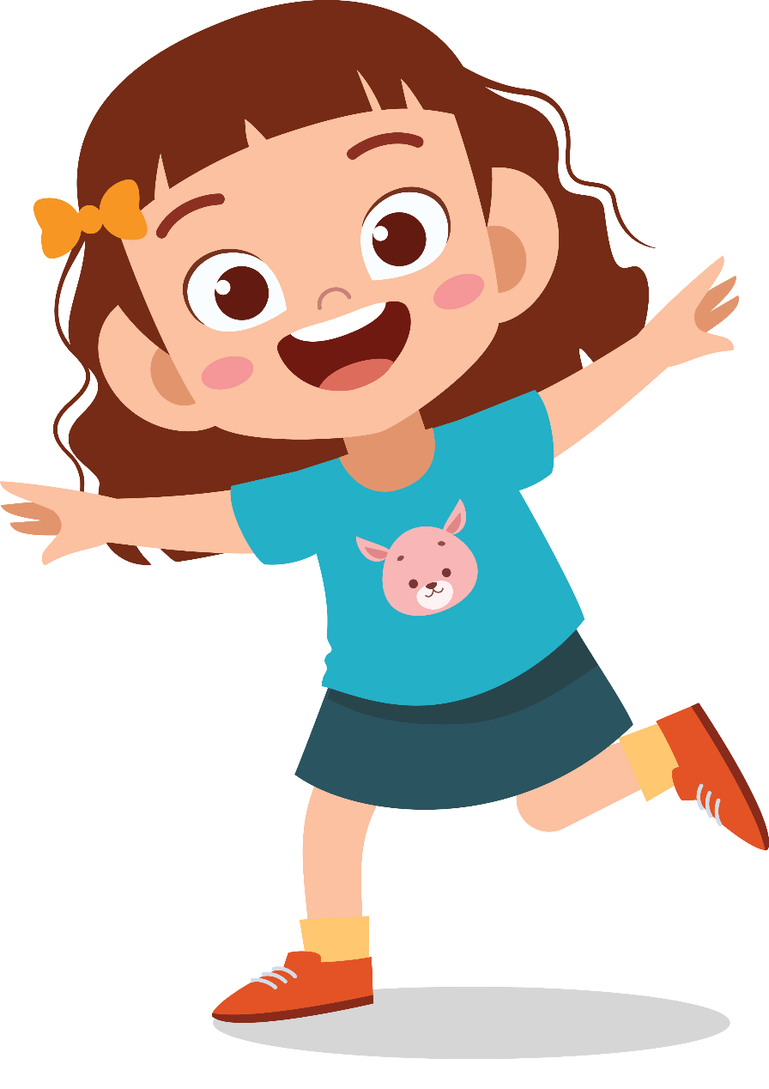
3. Bermain Tablo
Dalam bermain tablo, ada pemain yang bercerita.
Ada juga pemain yang memeragakan gerak tubuh.
Dalam tablo, pemain tidak berbicara.

